Slide 1
Тема самообразования: «Изучение и реализация модуля «Внеурочная деятельность. ОПК»
Учитель: Мушта Александра Геннадьевна
классный руководитель 1 класса (2021-2022 уч.г.)
МБОУ СОШ №12 им. И.Г.Остапенко с.Глафировка

Slide 2
Тема самообразования: «Изучение и реализация модуля «Курсы внеурочной деятельности. Основы православной культуры »
Цель: реализовать влияние внеурочной деятельности на духовное, эстетическое и патриотическое развитие личности обучающихся с 1-по 4 классы с помощью организации курсов внеурочной деятельности.
Задачи:
изучить вариативный модуль Программы воспитания «Курсы внеурочной деятельности »;
разработать мероприятия по организации занятий и мероприятий по курсу внеурочной деятельности ОПК;
создать условия для реализации задуманных мероприятий;
активно участвовать в реализации мероприятий, вовлекая обучающихся с 1 по 4 классы;
поддерживать и стимулировать детей в творческих начинаниях.

Slide 3
1. Сбор информации и изучение материала.
Я изучила Программу воспитания МБОУ СОШ №12 им.И.Г.Остапенко с.Глафировка. Акцентировала внимание на выбранном мною модуле.
Ознакомилась с планом мероприятий на 2021-2022 учебный год.
Проанализировала таблицу «План – сетка воспитательной работы (начальное образование)».

Slide 4
2. Разработка мероприятий по теме «Организация предметно-эстетической среды».
Дела, события, мероприятия | Ориентировочное время проведения
Проведение внеурочных занятий. Модуль ОПК | Еженедельно
Внеурочное литературное мероприятие «Словами людей о Православной вере» | Октябрь
Школьный уровень олимпиад по ОПК | Декабрь
Участие в краевом творческом конкурсе «Рождество Христово» | Декабрь- январь
Неделя ОПК: -внеурочные занятия посвященные «200- летию со дня рождения Ф.М. Достоевского », «Дню православной книги» и другие; | Март
Участие в региональном этапе олимпиады по ОПК | Апрель
Участие в муниципальном этапе краевого конкурса «Пасха в кубанской семье» | Апрель
Выставка рисунков на тему: «Великие победы с Божией помощью» | Май

Slide 5
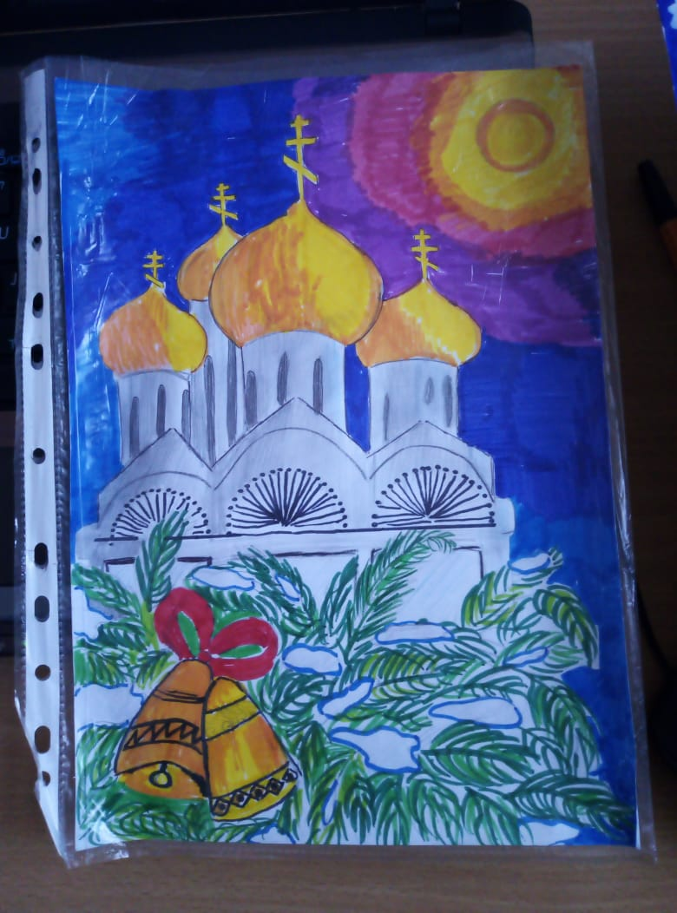
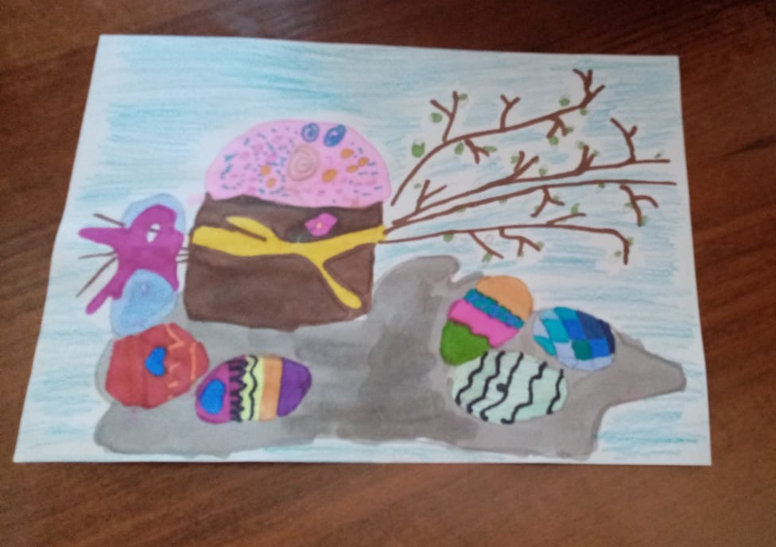
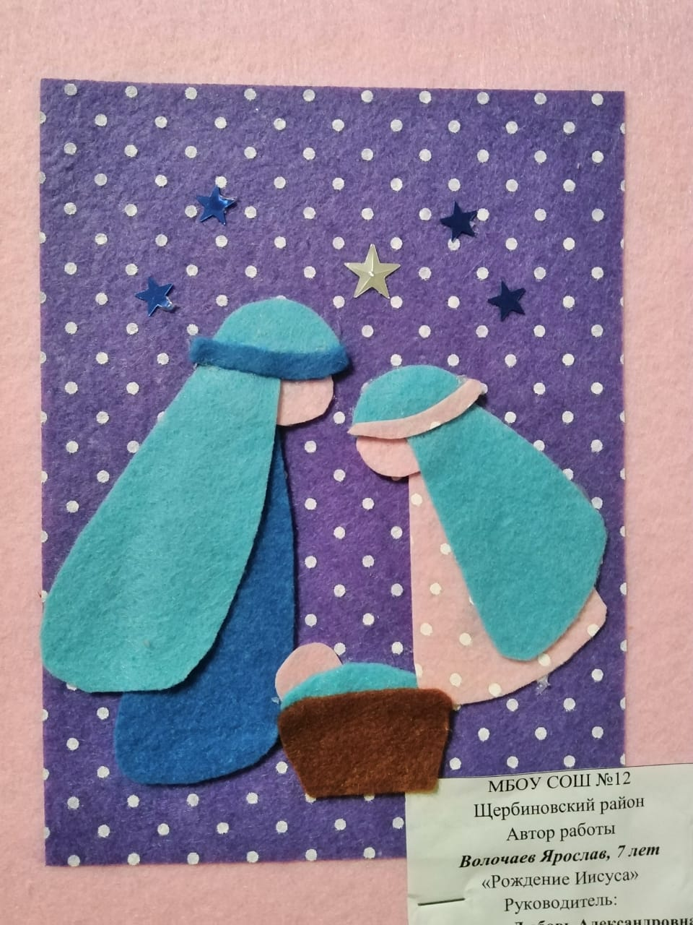
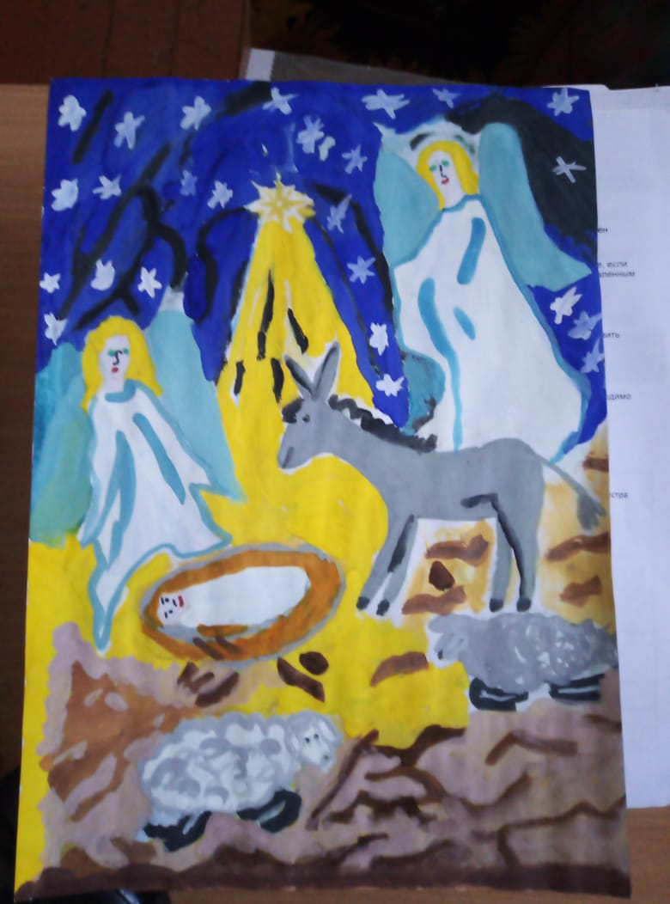
Участие в краевом творческом конкурсе «Рождество Христово»

Slide 6
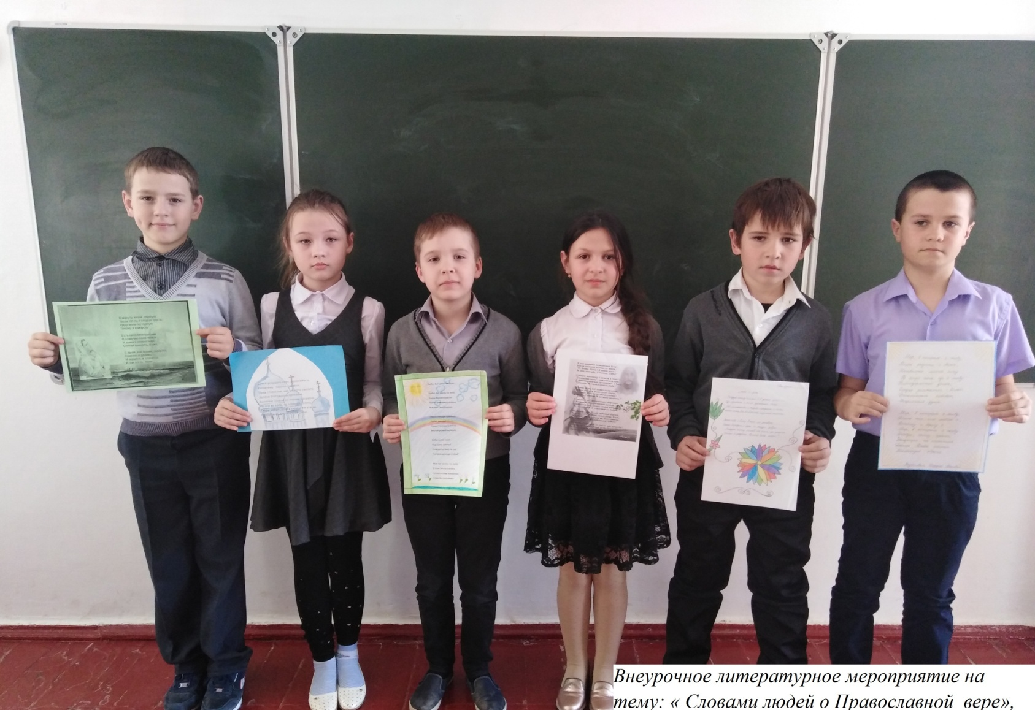
Внеурочное литературное мероприятие « Словами людей о Православной вере»

Slide 7
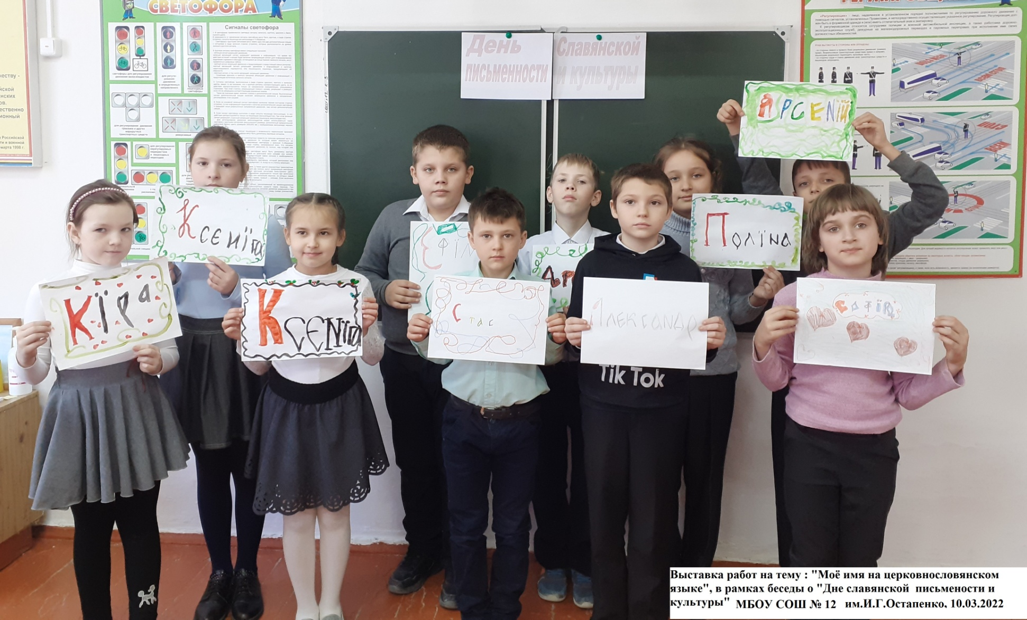
Выставка рисунков на тему «Моё имя на церковно-словянском языке»

Slide 8
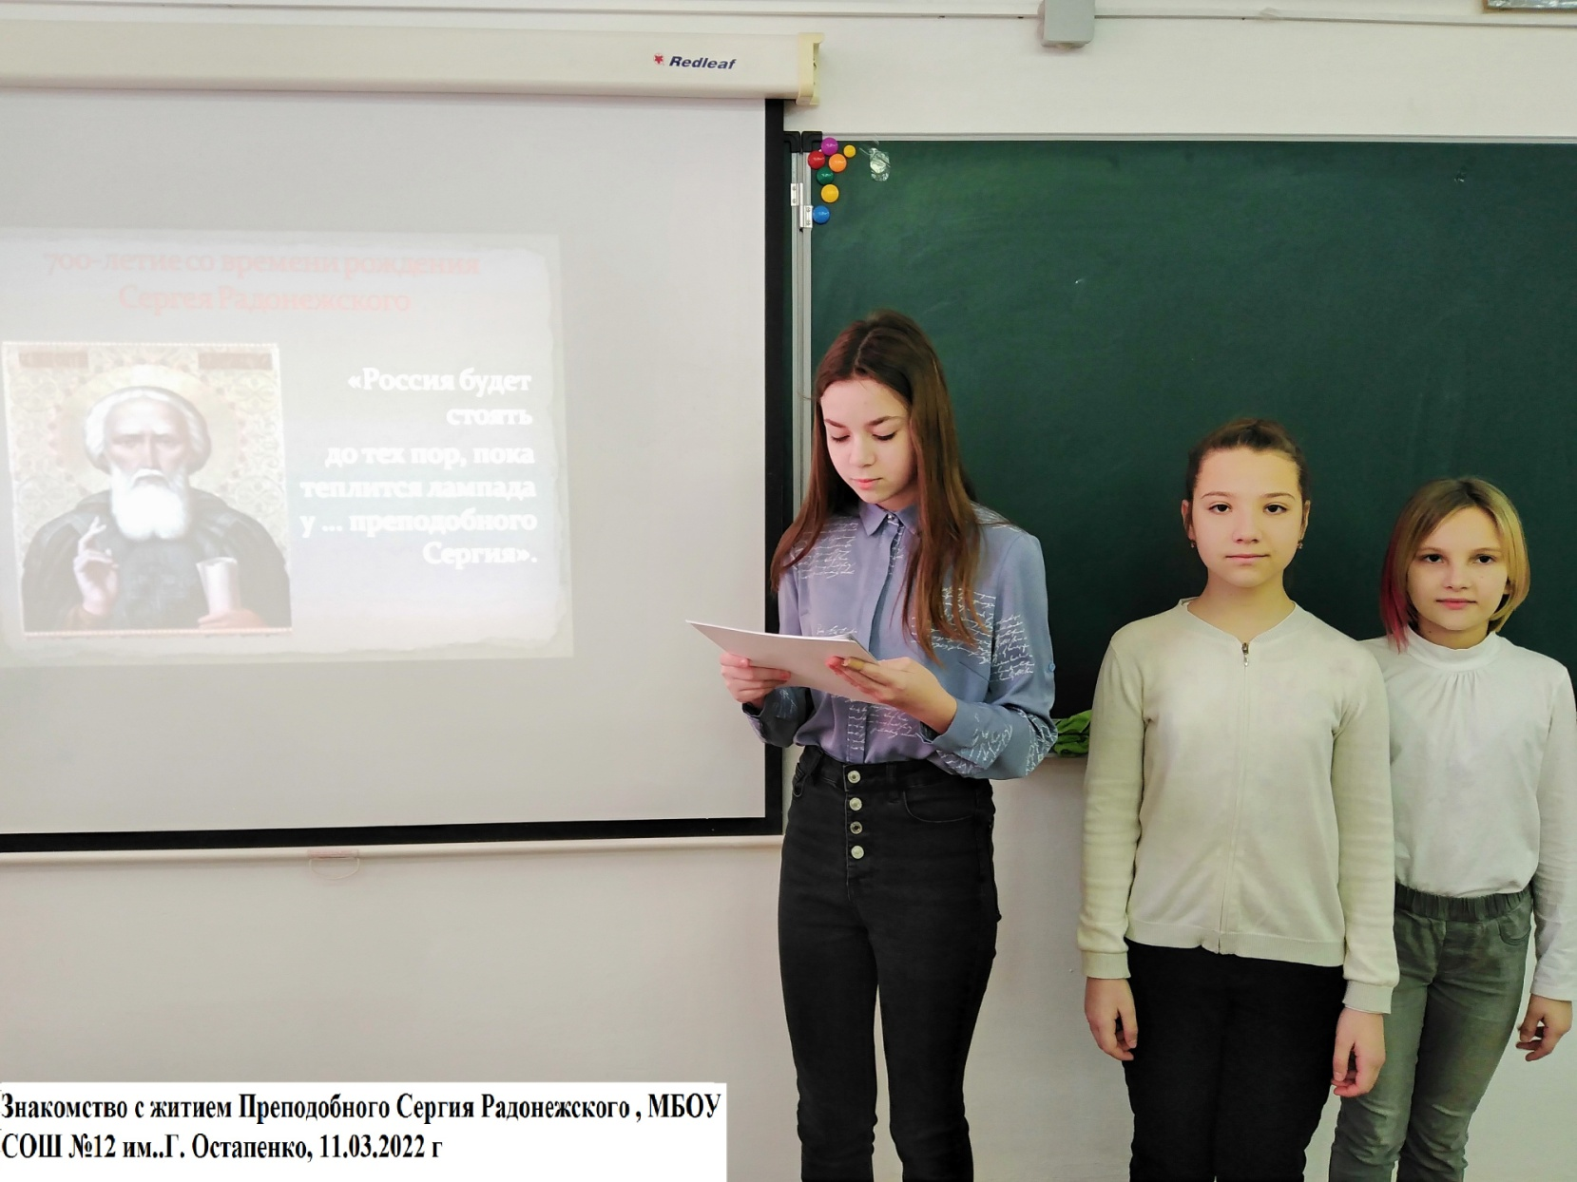
Выступление учащихся на тему «Житие Сергия Радонежского»

Slide 9
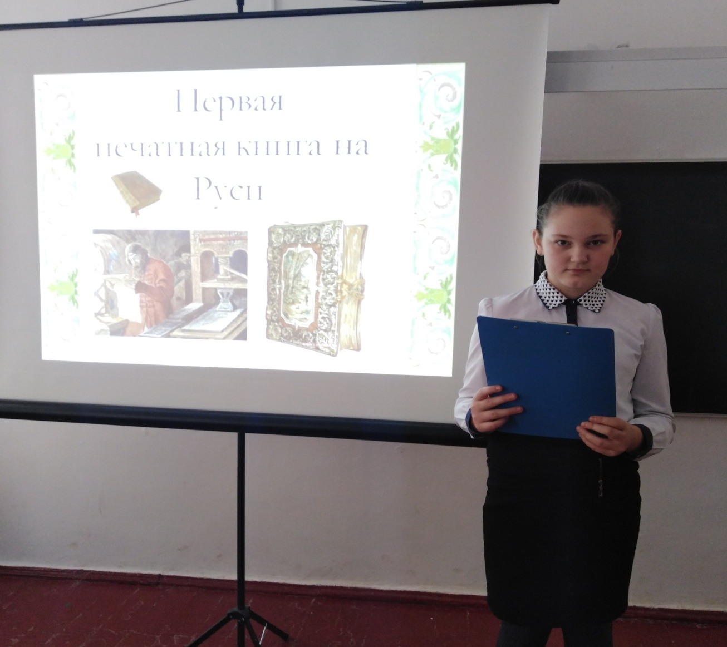
Внеурочное занятие на тему «День Православной книги»

Slide 10
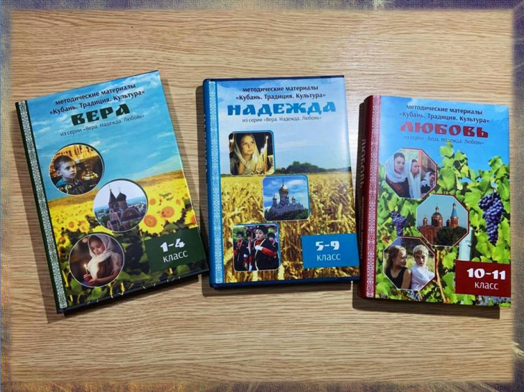
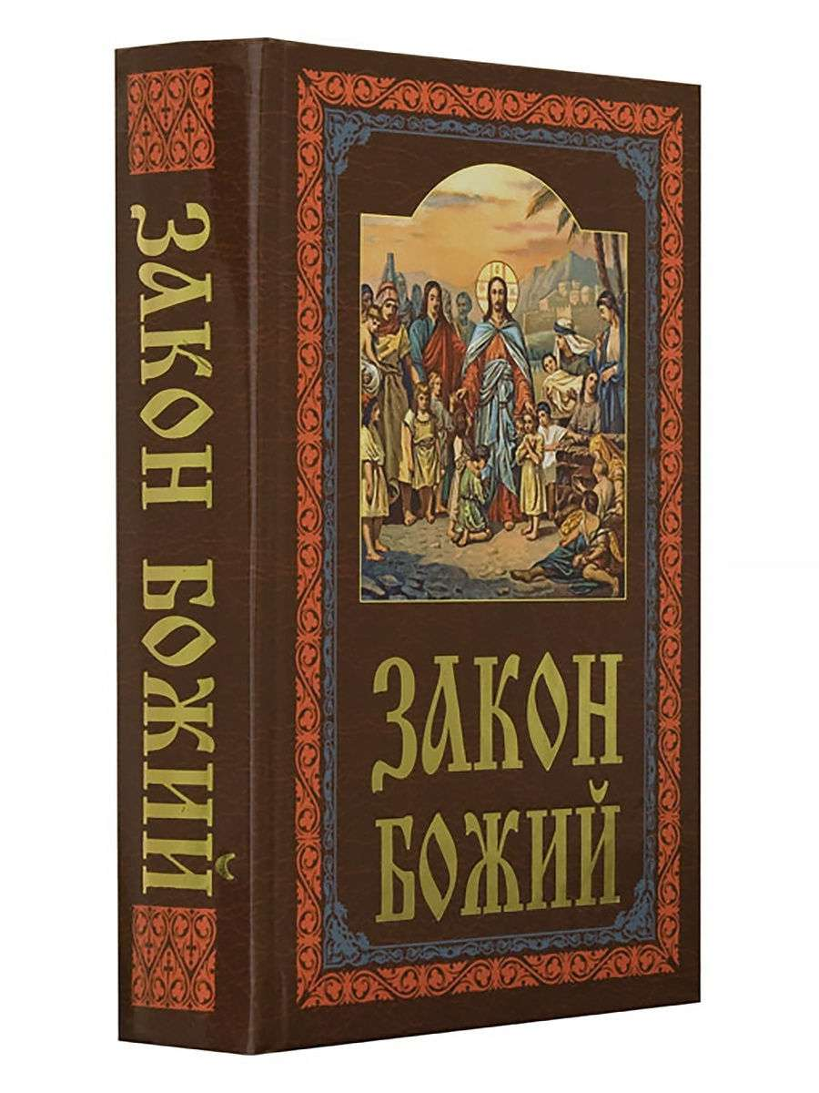
Использование во Внеурочных занятиях методических пособий, специальной литературы

Slide 11
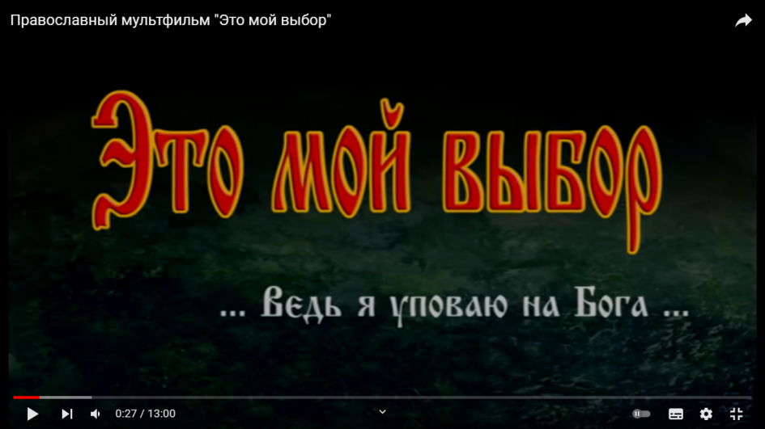
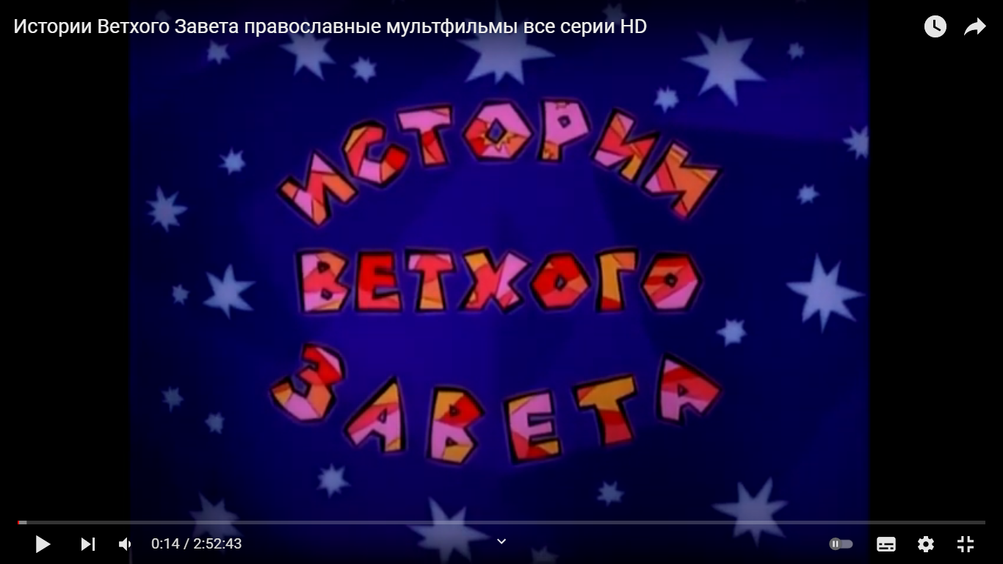
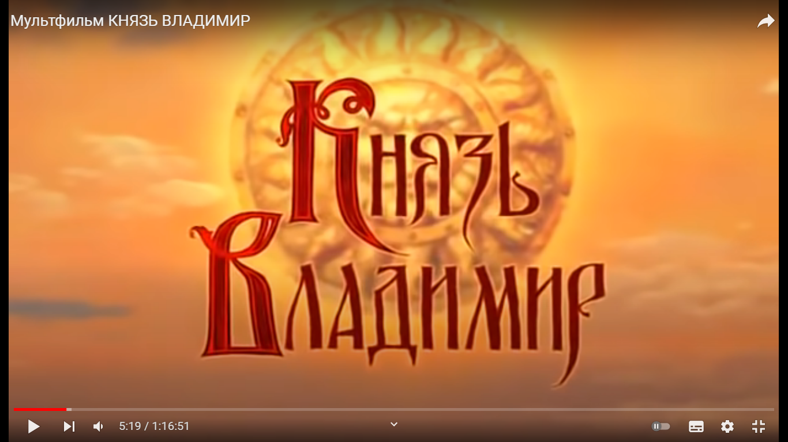
Использование во Внеурочных занятиях ,доступных возрасту обучающихся видеороликов.

